Slide 1
Capacidades físicas
2018

Slide 2
INTEGRANTES
3° D
Junco HerreraMichael
Maycol León Mandortupa
Jennifer López Llaja
Leodan Merino Daza
Mijael Merino Espinoza
PROF. JADDY CHINGUEL OROZCO

Slide 3
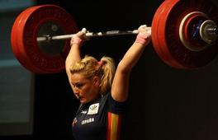
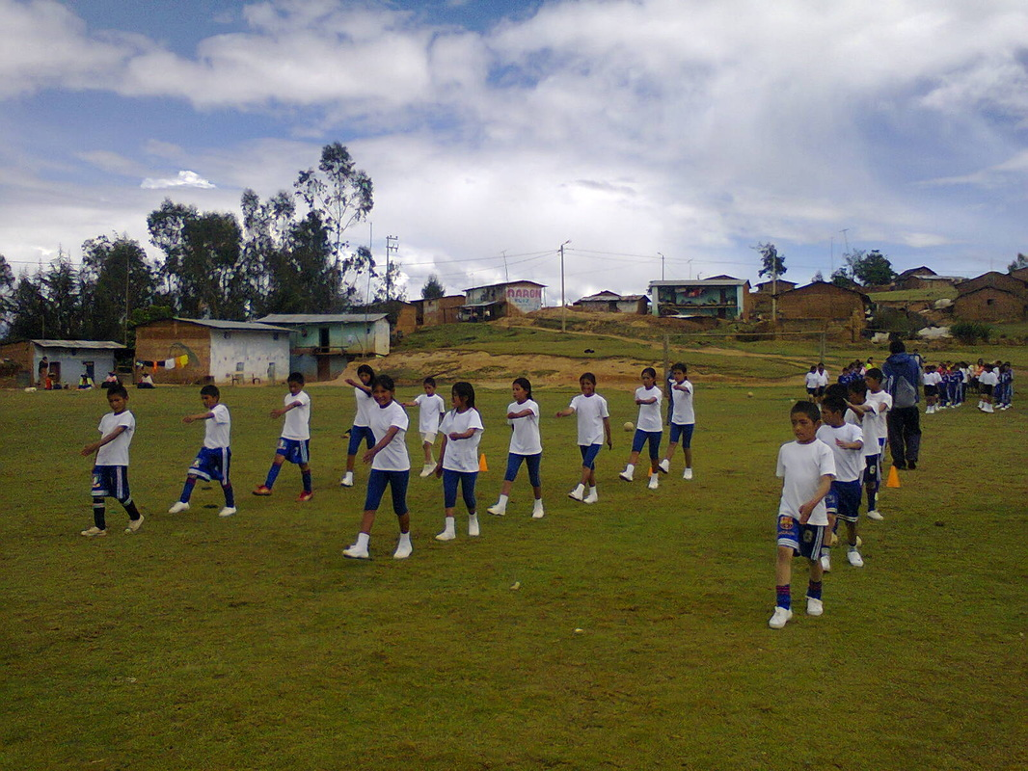
Concepto
Una capacidad es una cualidad o una condición . El físico , por su parte , es aquello vinculado a lo material o al cuerpo . Se llama capacidades físicas a las condiciones que presenta un organismo , por lo general asociadas al desarrollo de una cierta actividad o acción .

Slide 4
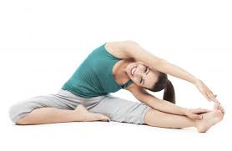
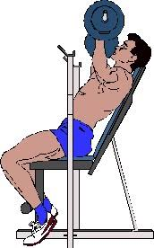
Tipos
La flexibilidad :
Permite el máximo recorrido de las articulaciones gracias a la extensibilidad de los músculos que se insertan alrededor de cada uno de ellas.
La fuerza :
Consiste en ejercer tensión para vencer una resistencia , es una capacidad fácil de mejorar.

Slide 5
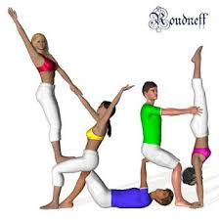
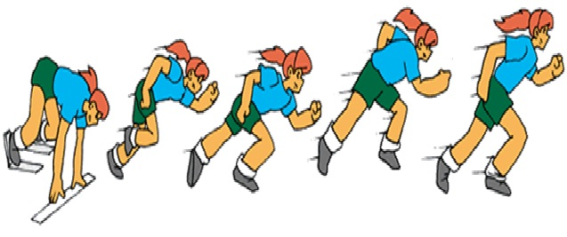
La resistencia:
Es la capacidad de repetir y sostener durante un tiempo determinado un esfuerzo de intensidad bastante elevada y localizada en algunos en algunos grupos musicales
La velocidad :
Es la capacidad de recorrer una cierta distancia de un mínimo tiempo .

Slide 6
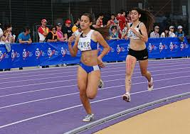
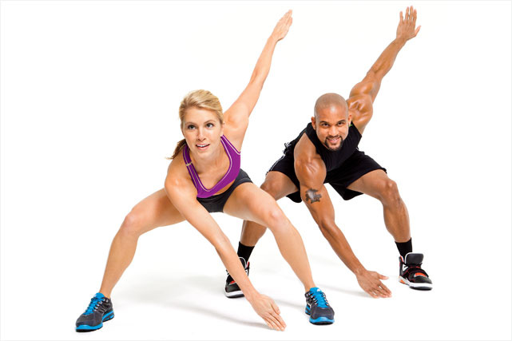
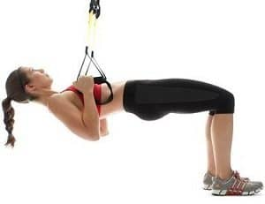
Ejemplos
Resistencia
*Aeróbica
*Anaeróbica
Fuerza :
*Máxima
*Resistencia
*Explosiva

Slide 7
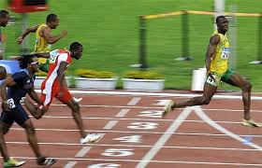
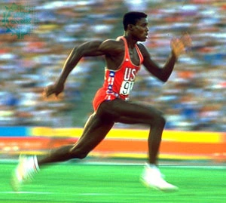
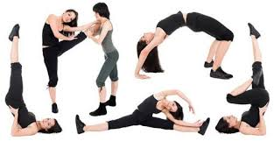
Velocidad :
*Cíclica o de desplazamiento
*Aciclica o gestual
*De reacción
Flexibilidad :
*Dinámica
*Estática

Slide 8
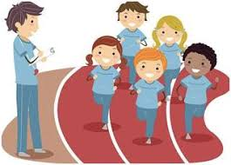
CAPACIDADES CONDICIONALES
Están determinadas por factores energéticos que se liberan en el proceso de intercambio de sustancias en el organismo humano , producto del trabajo físico . Esta son capacidades energético-funcionales del rendimiento , que se desarrollan producto de las acciones motrices consiente del individuo

Slide 9
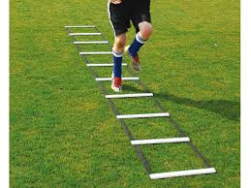
CAPACIDADES COORDINATIVAS
Son aquellas que se realizan conscientemente en la regulación y dirección de los movimientos , con la finalidad determina , estas se desarrollan solo en base de determinados aptitudes físicas del hombre y en su enfrentamiento diario con miedo.
Las capacidades motrices se interrelacionan entre si y solo se hacen efectivas a través de su unidad pues en la ejecución de una acción motriz , el individuo tiene que ser capaz de aplicar un conjunto de capacidades para que esta se realice con un alto nivel de rendimiento.

Slide 10
Capacidades físicas condicionales | Capacidades físicas coordinativas
Fuerza: * Resistencia de la fuerza * Fuerza rápida * Fuerza máxima | Generales o básicas: * Regulación y dirección del movimiento * Adaptación y cambios motrices
Velocidad: * Velocidad de traslación * Velocidad de reacción | Especiales * Orientación * Equilibrio *Ritmo *Anticipación * Diferenciación *Coordinación
Resistencia: * Corta duración * Media duración * Larga duración | Complejas: * Aprendizaje motor * Agilidad

Slide 11
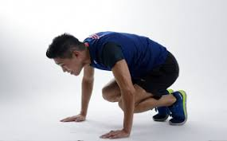
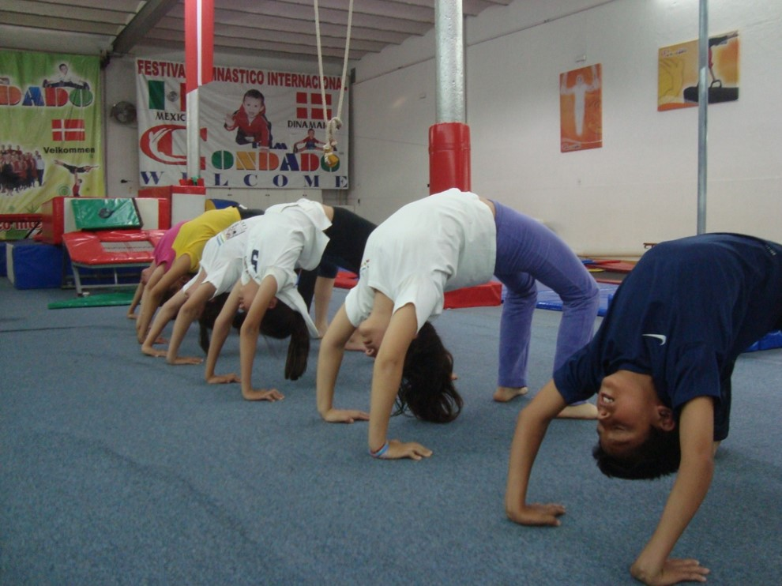
Limites de las capacidades físicas
Es aquel definido por algún accidente geológico (fallas, discordancias, etc.); por disminución de la saturación de hidrocarburos, porosidad, permeabilidad, o por efecto combinado de estos parámetros

Slide 12
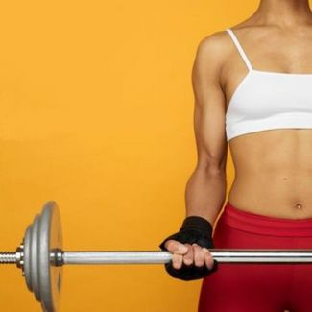
Enfrentamiento y Perfeccionamiento
En función del objetivo perseguido por el trabajo, nos encontramos con: – Fuerza resistencia – Fuerza máxima – Fuerza explosiva En función de la aproximación al gesto técnico al que optimizan, tenemos: – Fuerza general – Fuerza dirigida – Fuerza especial en los deportes colectivos nos encontramos con: – Fuerza de lanzamiento – chut – pase – Fuerza de salto – Fuerza de desplazamiento – Fuerza de lucha – Fuerza para las paradas del portero

Slide 13
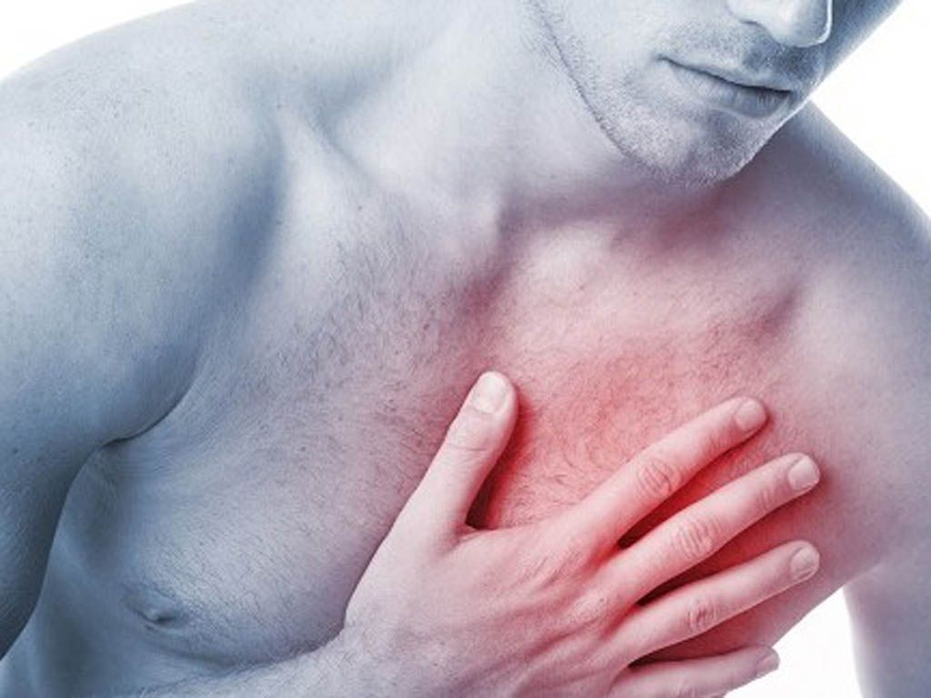
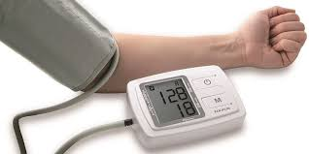
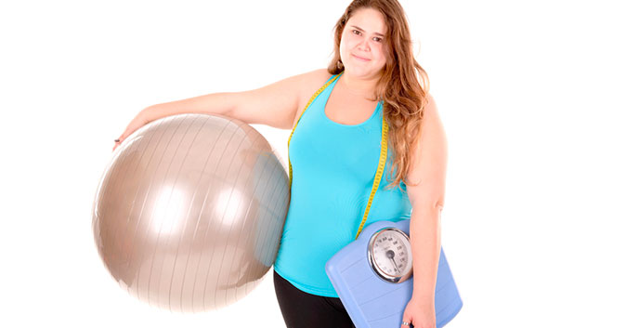
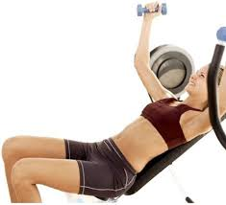
Beneficios
La actividad reduce el riesgo de padecer :
Enfermedades cardiovasculares Tención arterial alta
Cáncer de colon y diabetes Ayuda a controlar el sobrepeso

Slide 14
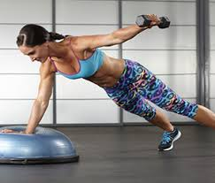
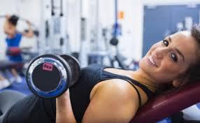
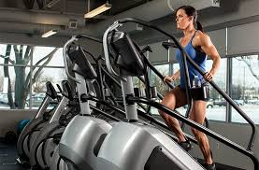
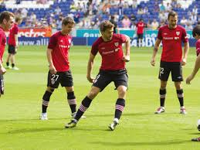
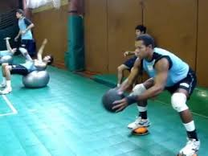
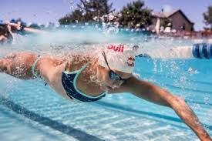
Ayuda a bajar el porcentaje de la grasa corporal
Fortalece los músculos y mejora la capacidad para hacer esfuerzos sin fatiga (forma física)

Slide 15
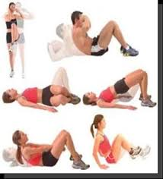
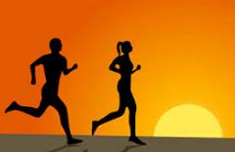
Importancia
Capacidades físicas son componentes básicos de la condición física y por lo tanto elemento esenciales para la prestación motriz y deportiva , por ello para mejorar el rendimiento físico , el trabajo a desarrollar se debe basar en el entrenamiento de lasa diferentes capacidades .

Slide 16
INTEGRANTES
3° D
Junco HerreraMichael
Maycol León Mandortupa
Jennifer López Llaja
Leodan Merino Daza
Mijael Merino Espinoza
Gracias
PROF. JADDY CHINGUEL OROZCO

